Slide 1
数据结构—C++实现
缪淮扣 沈 俊 顾训穰
上海大学 计算机工程与科学学院
2014年6月

Slide 2
第8章 查 找
查找(Search)又称检索，就是在一个数据元素集合中寻找满足某种条件的数据元素。查找算法的效率高低直接关系到应用系统的性能。
查找方法:
线性表的查找(比较式查找法)
树表的查找(比较式查找法)
散列表的查找(计算式查找法)

Slide 3
第 8 章 查找
基本概念
顺序表
索引顺序表和倒排表
二叉排序树
平衡二叉树
B-树
散列表

Slide 4
8.1 基本概念
1．数据表
2．关键字
3．查找
4．静态查找表和动态查找表
5．查找的效率
6．装载因子

Slide 5
8.1 基 本 概 念
列表(数据表)：由同一类型的数据元素（或记录）构成的有穷集合， 可利用任意数据结构实现。
装载因子：设数据表的长度为m，表中数据元素个数为n，则数据表的装载因子α=n/m。
关键字：数据元素的某个数据项的值，用它可以标识列表中的一个或一组数据元素。如果一个关键字可以唯一标识列表中的一个数据元素， 则称其为主关键字，否则为次关键字。当数据元素仅有一个数据项时， 数据元素的值就是关键字。

Slide 6
查找： 根据给定的关键字值，在特定的列表中确定一个关键字与给定值相同的元素，并返回该数据元素在列表中的位置。若找到相应的元素，则称查找是成功的，否则称查找是失败的，此时应返回空地址及失败信息，并可根据要求插入这个不存在的元素。显然，查找算法中涉及到三类参量： ① 查找对象K（找什么）； ② 查找范围L（在哪找）； ③ K在L中的位置（查找结果）。其中①、②为输入参量， ③为输出参量，在函数中，输入参量必不可少，输出参量也可用函数返回值表示。

Slide 7
静态查找表：数据表的结构固定不变，当查找失败时，作为查找结果只报告一些信息，如失败标志、失败位置等，这类数据表称为静态查找表；
动态查找表：数据表的结构在插入或删除数据元素过程中会得到调整，当查找失败时，则把给定值的数据元素插入到数据表中,这类数据表称为动态查找表。
静态查找表 | 动态查找表
结构简单，操作方便 效率低，可能溢出 | ？

Slide 8
平均查找长度(Average Search Length)：为确定元素在列表中的位置， 需和给定值进行比较的关键字个数的期望值，称为查找算法在查找成功时的平均查找长度。对于长度为n的列表， 查找成功时的平均查找长度为：
其中P_{i}为查找列表中第i个数据元素的概率，C_{i}为找到列表中第i个元素时，已经进行过的关键字比较次数。由于查找算法的基本运算是关键字之间的比较操作，所以可用平均查找长度来衡量查找算法的性能。

Slide 9
8.2 顺 序 表
8.2.1 顺序表的查找
8.2.2 有序表的折半查找

Slide 10
8.2 顺序表的查找
template <class ElemType>
int SqSerach(ElemType elem[], int n, ElemType key) {
int i;
for (i=0; i < n && elem[i] != key; i++);
if (i < n)
return i; // 查找成功，返回序号
else
return -1; // 查找失败，返回-1
}

Slide 11
顺序表的查找
在等概率情形下查找成功的平均查找长度为：
查找失败的平均查找长度为n+1。

Slide 12
顺序表查找的分析说明
效率改进：若数据表中各个元素的查找概率不同，可将元素按查找概率的高低，把概率高的元素存放在开始查找的一端，把概率低的元素存放在另一端，以提高顺序查找的效率。
优点：顺序查找的方法比较简单，
缺点：查找成功时的平均查找长度较长，特别当n较大时查找效率较低。

Slide 13
8.2.2 有 序 表 的 折 半 查 找
设有n个数据元素按其关键字从小到大的顺序存放在顺序表中（开始时，查找区间的下限low=0，上限high=n-1），折半查找的算法过程为：
Step1 若查找区间长度小于1（low>high），则表示查找失败，返回-1；否则继续以下步骤。
Step2 求出查找区间中间位置的数据元素下标mid（mid=(low + high)/2）；
Step3 区间中间位置的数据元素的关键字elem[mid].getKey()与给定值x进行比较，比较的结果有三种可能：

Slide 14
情况1: elem[mid] == x，则返回其下标mid；
情况2: 若elem[mid] < x，则说明若数据表中存在目标元素，一定在mid的右侧，可把查找区间缩小到数据表的后半部分（low=mid+1），再继续进行折半查找（转Step1）；
情况3: elem[mid] > x，则说明数据表中若存在目标，该元素一定在mid的左侧。可把查找区间缩小到前半部分（high=mid-1），再继续进行折半查找（转Step1）。

Slide 15
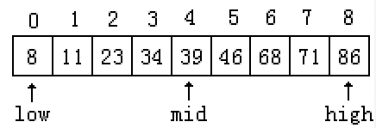
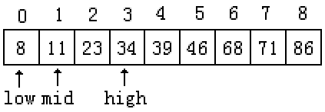
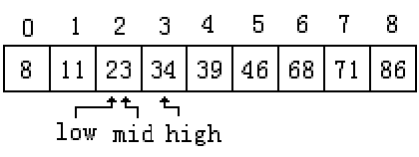
图8-1(a) 折半查找(找23)的示例

Slide 16
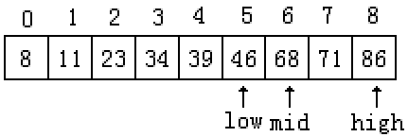
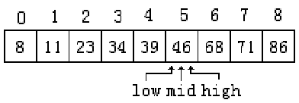
图8-1(b) 折半查找(找52)的示例

Slide 17
有序表的折半查找的递归算法
template <class ElemType, class KeyType>
int BinSearch(ElemType elem[], int low, int high, KeyType key){
int mid;
if (low > high) mid = -1; // 查找失败
else {
mid = (low + high) / 2; // 计算区间中间位置
if (key < elem[mid])
mid = BinSearch(elem, low, mid - 1, key);
else if (key > elem[mid])
mid = BinSearch(elem, mid + 1, high, key);
}
return mid;
}
Notes:
调用形式：BinSearch（x,0,CurrentSize-1,key）

Slide 18
有序表的折半查找的迭代算法
template <class ElemType>
int BinSearch(ElemType elem[], int n, ElemType key) {
int low=0, high=n -1;
int mid;
while (low <= high) {
mid=(low + high) / 2; // 计算区间中间位置
if (key == elem[mid]) return mid; // 查找成功
else if (key <= elem[mid]) high=mid - 1;
else low=mid + 1;
}
return -1; // 查找失败
}
Notes:
调用形式：BinSearch（x,CurrentSize,key）

Slide 19
折半查找的性能分析
二叉查找树（Binary Search Tree）的构造
（1）当n=0时，二叉查找树为空树；
（2）当n≠0时，二叉查找树的根结点是有序表中序号为mid=(n-1)/2的数据元素，根结点的左子树是与有序表elem[0]∼elem[mid-1]相对应的二叉查找树，根结点的右子树是与有序表elem[mid+1]∼elem[n-1]相对应的二叉查找树。

Slide 20
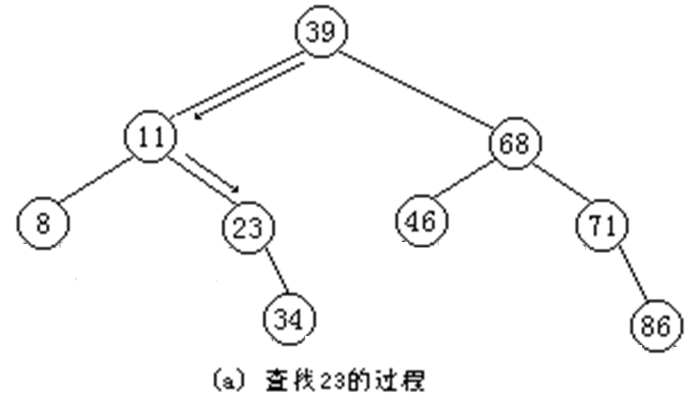
折半查找成功: 比较次数最多不超过二叉查找树的高度。
图8-2 折半查找对应的二叉查找树

Slide 21
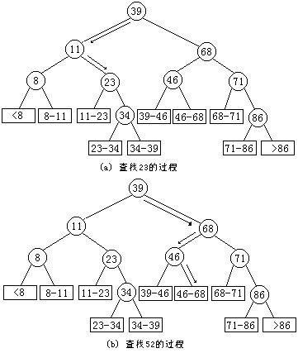
图8-2 折半查找对应的二叉查找树

Slide 22
折半查找的性能分析
二叉查找树的扩充，让树中所有结点的空指针都指向一个外部结点（用方框表示，相应原来的数据元素结点称为内结点），它们代表了那些进行关键字比较不成功的结点。在此称这样的二叉查找树为扩充二叉树。
查找不成功：走一条从根结点到某个外部结点的路径，比较次数则等于该路径上内部结点的个数。
一般地，对于有n个数据元素的有序表，折半查找所进行的给定值与关键字的比较次数最多为⎡log₂(n+1)⎤ 。

Slide 23
折半查找的性能分析
Q:折半查找的平均查找长度是多少？
A: 设n＝2^{h}-1，则扩充二叉树高度为h＝⎣log₂(n+1)⎦。
第1层结点有1个，查找第1层结点要比较1次；
第2层结点有2个，查找第2层结点要比较2次；
…，
第i(1≤i≤h)层结点有2^{i-1}个,查找第i层结点要比较i次，
…

Slide 24
折半查找的性能分析
Q:折半查找的平均查找长度是多少？
假定每个结点的查找概率相等，即P_{i}＝l/n，则查找成功的平均查找长度为:

Slide 25
折半查找变形1:斐波那契查找
斐波那契数列的定义为：1,1,2,3,5,8,13,…，即f(1)=1，f(2)=1，f(i)=f(i-1)+f(i-2)（当i>2时）。
对含n个元素的有序表，若n＝f(k)-1，即比某个斐波那契数少1。斐波那契查找的算法思想为（开始时，查找区间的下限low=0，上限high=n-1）：
Step1 如果查找区间长度小于1（low>high），则表示查找失败，返回-1；否则继续以下步骤；
Step2 求出查找区间中间位置的元素下标mid＝f(k-1)-1。

Slide 26
斐波那契查找
Step3 区间中间位置元素的关键字elem[mid]与给定值key进行比较，则：
1）若elem[mid] = key，则返回其下标mid。
2）若elem[mid] < key，则说明若存在目标，一定在mid的右侧，可把查找区间缩小到后半部分，得到的子表的长度为f(k-2)-1，再继续进行查找（转Step1）。
3）若elem[mid] > key，则说明若存在目标，一定在mid的左侧，可把查找区间缩小到前半部分，得到的子表的长度为f(k-1)-1，再继续进行查找（转Step1）。

Slide 27
折半查找的变形2:插值查找
求中间点的公式为：
其中，k为给定值，elem[low]和elem[high]分别为查找区间中具有最小关键字和最大关键字的数据元素，它们分别在查找区间的两端。插值查找的查找方法类似于折半查找，它的查找性能在关键字分布比较均匀的情况下优于折半查找。

Slide 28
8.3 索 引 顺 序 表
数据表中的元素个数n很大时面临的问题：
顺序查找 ➔ 则查找效率极低；
折半查找 ➔ 维持有序的时间开销；
数据表大 ➔ 内存容量受限。
采用索引方法来实现存储和查找。

Slide 29
8.3 索 引 顺 序 表
8.3.1 索引顺序表
8.3.2 倒排表

Slide 30
8.3.1 索 引 顺 序 表
图8-3 学生信息表

Slide 31
索引顺序表一般由主表和索引表两个部分组成，两者均采用顺序存储结构。主表中存放元素的全部信息，索引表中存放元素的主关键字和索引信息。
一个索引项对应数据表中一个元素时的索引结构叫做稠密索引(完全索引)。适用于元素在外存中按加入次序存放而不是按关键字有序存放的情形。
当完全索引表中关键字分块有序存放（n个索引项分为m个块（子表）。可以为完全索引表建立一个二级索引表，在二级索引表中一个索引项对应完全索引表中的一个子表，它记录了相应子表中最大关键字以及该子表在数据区中的起始位置，这种索引被称为二级索引。

Slide 32
图8-4 二级索引结构

Slide 33
二级索引结构的查找
首先，在二级索引表中按给定值k进行查找，以确定待查子表的序号i，
其次，在第i个子表中按给定值查找关键字等于k的索引项。
如果找到关键字等于k的索引项，则可以根据索引项内的地址直接从外存中读取相应的数据元素；否则，表示查找失败。

Slide 34
二级索引结构的查找分析
平均查找长度：
ASL_{IndexSeq}=ASL_{Index} + ASL_{SubList}
ASL_{Index} ：二级索引表查找成功的平均查找长度
ASL_{SubList} ：子表内查找成功的平均查找长度
假定：长度为n的完全索引表分成均等的m个子表，每个子表有k个对象，则m=⎡n/k⎤。在等概率的情况下，每个子表的查找概率为1/m，子表内各对象的查找概率为1/k。
若二级索引表和子表都用顺序查找，则：
ASL_{IndexSeq} = (m+1)/2+(k+1)/2 = (m+k)/2+1
= (n/k+k)/2+1 = (n+k²)/(2k)+1

Slide 35
二级索引结构的查找分析
二级索引查找的平均查找长度与完全表索引表的长度n和每个子表中所含的索引项个数k有关。当k=n^{1/2}时，ASL_{IndexSeq}取极小值n^{1/2}+1。
若对二级索引表采用折半查找；对子表都用顺序查找，则二级索引查找成功时的平均查找长度为：
ASL_{IndexSeq}=ASL_{Index} +ASL_{SubList}
≈log₂(m+1)-1+(k+1)/2
≈log₂(1+n/k)+k/2

Slide 36
8.3.2 倒 排 表
用主关键字建立的索引叫做主索引。主索引表的每个索引项给出数据元素的关键字及其在数据表或文件中的存放地址。对非主关键字信息的查找，只能到数据表或文件中去顺序查找，查找效率极低。因此，如果把一些在查找时经常用到的属性设定为次关键字，并以每一个属性作为次关键字建立次索引表，称为倒排索引表。

Slide 37
图8-5 链式倒排索引结构

Slide 38
Q: 如何查找所有上海籍通信专业的男生信息？
Steps:
1) 分别建立“性别”、“专业”和“籍贯”的倒排索引表。
2) 对“性别”、“专业”和“籍贯”倒排索引表中的“男性”链、“通信”链和“上海市”链进行求“交”运算，找到所有上海籍通信专业的男生学号，
3) 由完全索引表就可以查找到所有满足条件的学生信息。

Slide 39
外存区域号 |  | 0 | 1 | 2 | 3 | 4 | … | 125 | 126 | 127
次关键字 | 男 | 1 | 1 | 0 | 1 | 0 | … | 0 | 1 | 0
性别 | 女 | 0 | 0 | 1 | 0 | 1 | … | 1 | 0 | 1
(a) “性别”倒排索引表
外存区域号 |  | 0 | 1 | 2 | 3 | 4 | … | 125 | 126 | 127
次关键字 | 上海 | 1 | 0 | 1 | 1 | 0 | … | 1 | 1 | 0
籍贯 | 江苏 | 0 | 1 | 1 | 0 |  | … | 1 | 0 | 1
 | 浙江 | 1 | 0 | 0 | 1 | 1 | … | 0 | 1 | 0
(b) “籍贯”倒排索引表
外存区域号 |  | 0 | 1 | 2 | 3 | 4 | … | 125 | 126 | 127
次关键字 | 计算机 | 0 | 0 | 1 | 0 | 1 | … | 0 | 1 | 1
专业 | 通信 | 1 | 0 | 0 | 1 | 1 | … | 1 | 0 | 1
 | 外语 | 1 | 1 | 1 | 0 | 0 | … | 0 | 0 | 1
(c) “专业”倒排索引表

Slide 40
若要查找上海籍通信专业的男生，可以对“男性”、“上海”、“通信”三个二进制位串进行按位“与”运算，就可求得所查数据元素在外存区域的区号。
1 1 0 1 0 … 0 1 0
1 0 1 1 0 … 1 1 0
AND 1 0 0 1 1 … 1 0 1
1 0 0 1 0 … 0 0 0

Slide 41
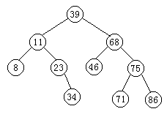
8.4 二叉排序树
二叉排序树或者是一棵空树，或者是具有下列性质的二叉树：
（1）左子树(如果存在)上所有结点的关键字都小于根结点的关键字。
（2）右子树(如果存在)上所有结点的关键字都大于根结点的关键字。
（3）左子树和右子树也是二叉排序树。

Slide 42
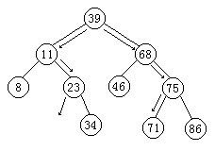
二叉排序树上的查找

Slide 43
二叉排序树上的查找
template <class ElemType>
BinTreeNode<ElemType> *BinarySortTree<ElemType>::Find(const ElemType &key,
BinTreeNode<ElemType> *&f) const{
BinTreeNode< ElemType> *p=GetRoot();
f=NULL; //f记录p的双亲
while (p != NULL && p->data != key) {
if (key < p->data) {
f=p; p=p->leftChild;
}
else {
f=p; p=p->rightChild;
}
}
return p;
}

Slide 44
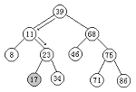
二叉排序树的插入

Slide 45
二叉排序树的插入
template <class ElemType>
bool BinarySortTree<ElemType>::Insert(const ElemType &e){
BinTreeNode<ElemType> *f;
if (Find(e, f) == NULL) {
BinTreeNode<ElemType> *p;
p=new BinTreeNode<ElemType>(e);
if (IsEmpty()) root=p;
else if (e < f->data) f->leftChild=p;
else f->rightChild=p;
return true;
}
else
return false;
}

Slide 46



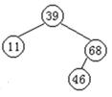


39116846752371886
34
图8-10 二叉排序树的建立过程
Notes:
举例说明具体过程

Slide 47
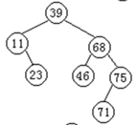
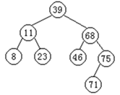
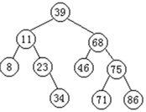
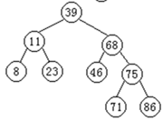
39116846752371886
34
图8-10 二叉排序树的建立过程
Notes:
举例说明具体过程

Slide 48
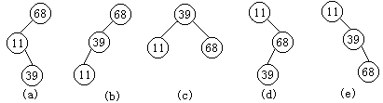
{68、11、39}
{68、39、11}
{39、11、68}
{11、68、39}
{11、39、68}
图8-11 不同形态的二叉排序树
Notes:
举例说明具体过程

Slide 49
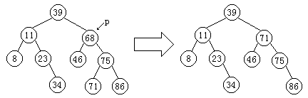
8.4.4 二 叉 排 序 树 上 的 删 除
二叉排序树中删除元素68。
图8-12 二叉排序树中删除元素
Notes:
举例说明具体过程

Slide 50
二叉排序树删除结点的算法思想
如果被删除的元素是叶子，则只需将其双亲指向它的指针置空，再释放该数据元素的存储空间即可；
如果被删除的元素只有单子树，则可以用它的孩子顶替它的位置，再释放该数据元素的存储空间即可；
如果被删除的元素左、右子树都存在，则:
在左(右)子树中寻找最大(小)的元素 （中序遍历中最后一个(第一个)被访问的元素）x，
用x的值代替被删除元素的值，
删除数据元素x（x没有右(左)子树）；
Notes:
举例说明具体过程

Slide 51
二叉排序树的删除
template <class ElemType>void BinarySortTree<ElemType>::Delete(BinTreeNode<ElemType> *&p){
BinTreeNode<ElemType> *tmpPtr, *tmpF;
if (p->leftChild == NULL && p->rightChild == NULL) {
delete p; p=NULL;
}
else if (p->leftChild == NULL) {
tmpPtr=p; p=p->rightChild; delete tmpPtr;
}
else if (p->rightChild == NULL){
tmpPtr=p;
p=p->leftChild;
delete tmpPtr;
}
Notes:
p在中序序列中直接前驱tmpPtr及其双亲tmpF,直到tmpPtr右子树为空

Slide 52
二叉排序树的删除
else { // p左右子树都存在
tmpF=p; tmpPtr=p->leftChild;
while (tmpPtr->rightChild != NULL) {
tmpF=tmpPtr;
tmpPtr=tmpPtr->rightChild;
}
p->data=tmpPtr->data;
if (tmpF->rightChild == tmpPtr)
Delete(tmpF->rightChild);
else
Delete(tmpF->leftChild);
}
}
Notes:
// p在中序序列中直接前驱tmpPtr及其双亲tmpF,直到tmpPtr右子树为空

Slide 53
二叉排序树查找的性能分析
在二叉排序树上的查找过程实际上是走了一条从根到所查结点的路径，所需的比较次数为该结点所在的层次数。因此，查找成功时，关键字的比较次数不超过树的高度。但是含有n个结点的二叉排序树不是唯一的，从而树的高度就不一定相同。
Notes:
举例说明具体过程

Slide 54
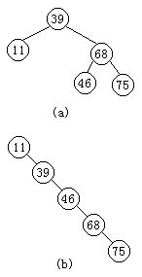
树的平均查找长度
(1+2+2+3+3)/5
(1+2+3+4+5)/5
图8-13 两棵二叉排序树
Notes:
举例说明具体过程

Slide 55
在等概率情况下，图8-13(a)所示二叉排序树的平均查找长度为：(1+2+2+3+3)/5；而图8-13（b）所示二叉排序树的平均查找长度为：(1+2+3+4+5)/5。二叉排序树是完全二叉树时，其平均查找性能最佳为 ，与有序表的折半查找相同。当二叉排序树退化为单分支树时，二叉排序树的平均查找性能最差为 ，与顺序表平均查找长度相同。
log₂n
(n+1)/2
Notes:
举例说明具体过程

Slide 56
8.5 平 衡 二 叉 树
在二叉排序树上实现查找的时间复杂度与从根到所查数据元素的结点的路径长度成正比，在最坏情况下这个长度等于树的高度。在构造二叉排序树时，如果输入的数据元素序列恰巧按其关键字大小有序，则结果将产生如图8-13(b)所示的二叉排序树。它虽然还是一棵二叉排序树，但是它实际上已退化成单链表。查找操作的时间复杂度变为O(n)。若能保证树的高度与树中结点数目n之间成log₂n关系，就能提高查找效率。

Slide 57
8.5 平 衡 二 叉 树
8.5.1 平衡二叉树的定义
8.5.2 平衡旋转
8.5.3 平衡二叉树的插入和删除

Slide 58
8.5.1 平衡二叉树的定义
一棵平衡二叉树或者是空树，或者是具有下列性质的二叉排序树：
它的左子树和右子树都是平衡二叉树，且左子树和右子树的高度之差的绝对值不超过1。
树中结点右子树的高度减去左子树的高度所得的高度差，在此称这个数字为结点的平衡因子。根据平衡二叉树的定义，任一结点的平衡因子只能取-1、0和1。
Notes:
举例说明具体过程

Slide 59
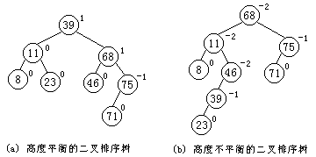
图8-14 高度平衡的二叉排序树和高度平衡不二叉排序树
Notes:
举例说明具体过程

Slide 60
如果一个结点的平衡因子的绝对值大于1, 则这棵二叉排序树就失去了平衡, 不再是平衡二叉树
如果一棵二叉排序树是平衡的, 且有n个结点，其高度可保持在O(log₂n)，平均查找长度也可保持在O(log₂n)。

Slide 61
8.5.2 平 衡 旋 转
假定向平衡树中插入一个新结点后破坏了平衡性，首先需要找到插入新结点后失去平衡的最小子树的根结点，然后对它进行相应的旋转，使之成为新的平衡子树。当失去平衡的最小子树被调整为平衡子树后，整个二叉排序树就又平衡了，在平衡调整过程中除失去平衡的最小子树外，其它结点不需要做任何调整。失去平衡的最小子树的根是离插入点最近，且平衡因子的绝对值大于1的结点。
Notes:
举例说明具体过程

Slide 62
8.5.1 平 衡 旋 转
LL平衡旋转
RR平衡旋转
LR平衡旋转
RL平衡旋转
单旋转
(左旋和右旋)
双旋转
(左旋加右旋或右旋加左旋)
Notes:
举例说明具体过程

Slide 63
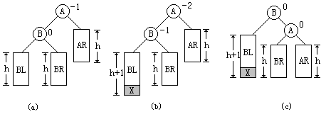
LL平衡旋转
原因：在A的左(L)孩子B的左(L)子树上插入新结点，使A的平衡因子由-1变成-2，则进行LL平衡旋转：
从A沿插入路径连续取2个结点A和B，以B为旋转轴，将结点A顺时针向下旋转成为B的右孩子，结点B代替原来结点A的位置，结点B原来的右孩子作为结点A的左孩子。
图8-15 LL平衡旋转的示例

Slide 64
LL平衡旋转
A->lchild=B->rchild；
B->rchild=A；
A->bf=0； B->bf=0；

Slide 65
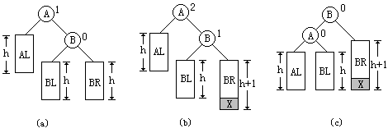
RR平衡旋转
原因：在A的右(R)孩子B的右(R)子树上插入新结点，使A的平衡因子由1变成2，则需要进行RR平衡旋转：
沿插入路径连续取2个结点A和B，以B为旋转轴，将A逆时针向下旋转成为B的左孩子，B代替原来A的位置，B原来的左孩子成为A的右孩子。
图8-16 RR平衡旋转的示例

Slide 66
RR平衡旋转
A->rchild=B->lchild；
B->lchild=A；
A->bf=0； B->bf=0

Slide 67
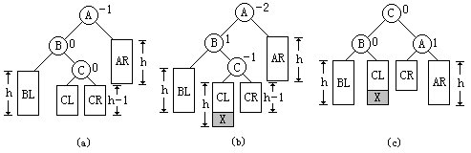
LR平衡旋转
原因：在A的左(L)孩子B的右(R)子树上插入新结点，使A的平衡因子由-1变成-2，则需要进行LR平衡旋转：
先将A的左孩子B的右孩子C向逆时针方向旋转代替B的位置，再以结点C为旋转轴，将结点A向顺时针方向旋转成为C的右孩子，结点C代替原来结点A的位置，结点C原来的左孩子转为结点B的右孩子，结点C原来的右孩子转为结点A的左孩子。
图8-17 LR平衡旋转的示例

Slide 68
LR型失衡的特点是： A->bf=-2， B->bf=1。 相应调整操作可用如下语句完成：
B->rchild=C->lchild；
A->lchild=C->rchild；
C->lchild=B； C->rchild=A；

Slide 69
然后针对下述三种不同情况，修改A、B、C的平衡因子：
if (X <C ) /* 在C->L下插入X */
{ A->bf=1； B->bf=0 ； C->bf=0； }
if (X >C ) /* 在C->R下插入X */
{ A->bf=0； B->bf=-1 ； C->bf=0； }
if (X ==C ) /* C本身就是插入的新结点X */
{ A->bf=0； B->bf=0 ；}

Slide 70
最后，将调整后的二叉树的根结点C“接到”原A处。令A原来的父指针为FA，如果FA非空，则用C代替A做FA的左子或右子；否则，原来A就是根结点， 此时应令根指针t指向C：
if (FA==NULL) t=C;
else if (A==FA->lchild) FA->lchild=C;
else FA->rchild=C；

Slide 71
LR平衡旋转
if (X <C) /* 在C->L下插入X */
{ A->bf=1； B->bf=0 ； C->bf=0； }
if (X >C ) /* 在C->R下插入S */
{ A->bf=0； B->bf=-1 ； C->bf=0； }
if (X ==C ) /* C本身就是插入的新结点X */
{ A->bf=0； B->bf=0 ； }
B->rchild=C->lchild；
A->lchild=C->rchild；
C->lchild=B；
C->rchild=A；

Slide 72
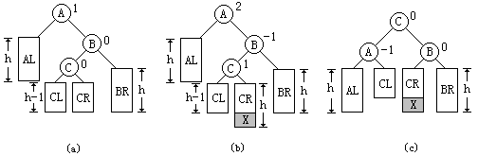
RL平衡旋转
原因：在A的右(R)孩子B的左(L)子树上插入新结点，使A的平衡因子由1变成2，则需要进行RL平衡旋转：
先将A的右孩子B的左孩子C向顺时针方向旋转代替B的位置，再以C为旋转轴，将A向逆时针方向旋转成为C的左孩子，结点C代替原来结点A的位置，结点C原来的左孩子转为结点A的右孩子，结点C原来的右孩子转为结点B的左孩子。
图8-18 RL平衡旋转的示例

Slide 73
8.5.3 平衡二叉树的插入和删除
插入结点的过程：
（1）按二叉排序树的性质插入结点。
（2）如果插入结点之后出现不平衡的结点，则 继续步骤（3）；否则插入完成。
（3）找到失去平衡的最小子树。
（4）判断平衡旋转的类型作相应平衡化处理。
Notes:
举例说明具体过程

Slide 74
（1）在查找结点x的插入位置的过程中，记下从根结点到插入位置的路径上离插入位置最近的且平衡因子绝对值为1的结点，并令指针a指向该结点；如果此路径上不存在平衡因子绝对值为1的结点，则指针a指向根结点。
（2）对于从a结点到x结点的路径上的每一个结点（不包括结点x），根据结点中关键字和x的大小比较修改结点的平衡因子。如果结点关键字大于x，则结点平衡因子减1；否则结点平衡因子加1。
（3）如果结点a的平衡因子绝对值为2，则表示二叉排序树失去平衡，再根据结点a及其左右孩子的平衡因子值来确定平衡旋转的类型。

Slide 75
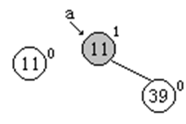
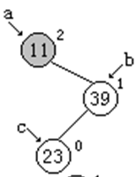
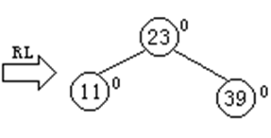
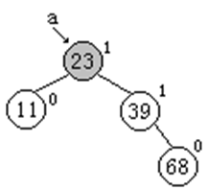
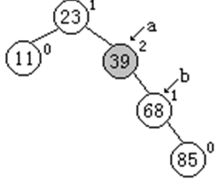
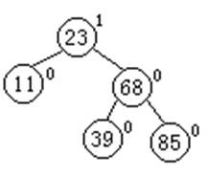
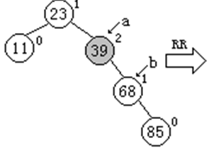
-
{11、39、23、68、85、8、3、46、27、50}
图8-19 平衡二叉树的建立过程

Slide 76
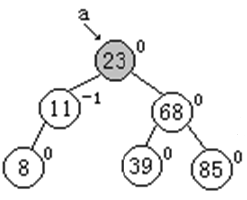
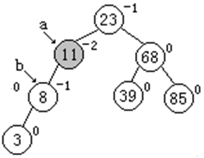
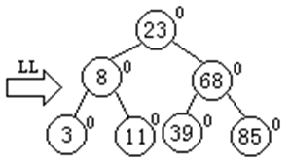
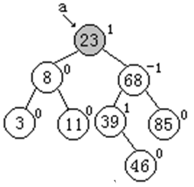
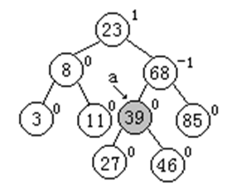
{11、39、23、68、85、8、3、46、27、50}
图8-19 平衡二叉树的建立过程

Slide 77
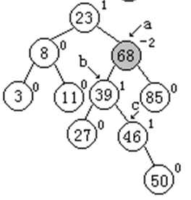
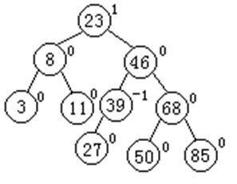
LR
{11、39、23、68、85、8、3、46、27、50}
图8-19 平衡二叉树的建立过程

Slide 78
平衡二叉树删除结点的算法思想：
当删除结点x后，需要对从结点x的双亲到根结点的路径上这些结点考虑平衡因子是否变化，一旦结点的 |平衡因子|>1时，就需要平衡化处理。
定义变量shorter(初值为true)来指明子树的高度是否被缩短。在每个结点上要做的平衡化操作取决于shorter的值和结点的平衡因子的值，有时还要依赖其孩子的平衡因子。
Notes:
举例说明具体过程

Slide 79
平衡二叉树删除结点的算法过程：
（1）如果被删结点x有左、右孩子，首先查找x在中序下的直接前驱y(或直接后继)，再把y的内容传送给结点x，再删除结点y（y最多有一个孩子）。
（2）对于删除最多有一个孩子的结点x，可以简单地把x的双亲结点中原来指向x的指针改为指到x的孩子结点。如果结点x没有孩子，则其双亲结点的相应指针置为空。
Notes:
举例说明具体过程

Slide 80
平衡二叉树删除结点的算法过程：
（3）对于从结点x的双亲到根结点的路径上的每一个结点p，当布尔变量shorter的值为true时，根据以下三种不同的情况继续处理，直到布尔变量shorter的值为false时，整个删除算法结束。
Notes:
举例说明具体过程

Slide 81
情况一，当p的平衡因子=0，若其左子树或右子树被缩短（shorter的值为true），则它的平衡因子改为1或-1，由于此时以结点p为根的子树高度未缩短，故shorter变为false。
图8-20(a)：p的左子树缩短 ➔ 平衡因子0 → 1。
情况二，p的平衡因子≠0，且其较高的子树被缩短，则p的平衡因子改为0。由于此时以结点p为根的子树高度被缩短，所以shorter仍为true。
图8-20(b)：p的左子树缩短 ➔ 平衡因子-1 → 0
Notes:
举例说明具体过程

Slide 82
情况三：结点p的平衡因子不为0，且较矮的子树又被缩短，则在结点p发生不平衡。此时，将进行平衡化旋转来恢复平衡。令结点p的较高子树的根结点为q，则根据结点p和q的平衡因子值，有如下三种平衡化操作。
Notes:
举例说明具体过程

Slide 83
1）如果q的平衡因子为0，一个单旋转就可恢复p的平衡，由于旋转后被处理子树的高度没有缩短，所以置shorter的值为false。见图8-20(c) 。
2）如果q与p的平衡因子相同，一个单旋转就可恢复p的平衡。由于此时被处理子树的高度被缩短，故shorter的值仍为true。最后，结点p和q的平衡因子均改为0。见图8-20(d) 。
3）如果p与q的平衡因子的符号相反，则需要执行一个双旋转来恢复平衡，先围绕q转、再围绕p转。由于此时处理子树的高度被缩短，所以shorter的值仍为true，新的根结点的平衡因子置为0，其它结点的平衡因子作相应处理。见图8-20(e) 。
Notes:
举例说明具体过程

Slide 84
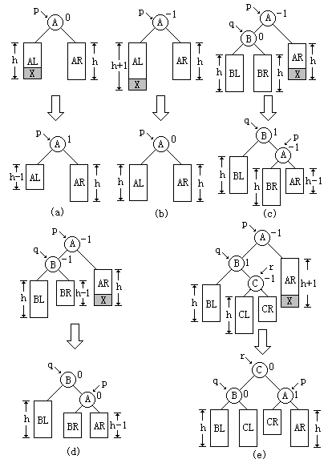
图8-20 平衡二叉树中删除结点后平衡旋转的示例

Slide 85
图8-20 平衡二叉树中删除结点后平衡旋转的示例

Slide 86
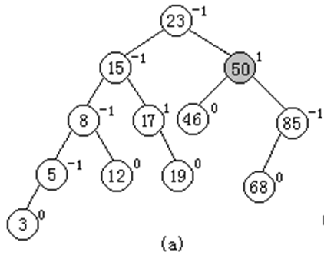
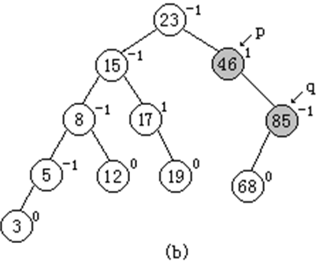
2
图8-21 平衡二叉树中删除结点50后平衡旋转的过程

Slide 87
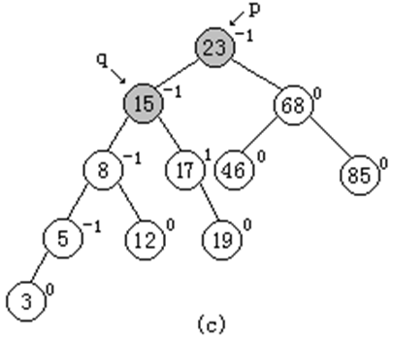
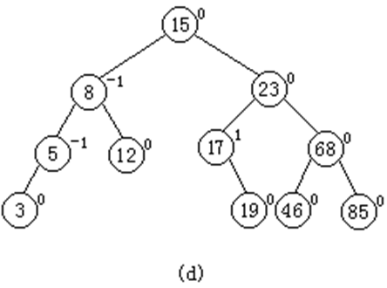
-2
图8-21 平衡二叉树中删除结点50后平衡旋转的过程

Slide 88
8.6 B-树
二叉排序树比较适合于在内存中组织较小的索引。对于存放在外存中的较大的文件系统，用二叉排序树来组织索引就不太合适了。若以结点作为内外存交换的单位，则在查找过程中需对外存进行log₂n次访问，显然很费时。因此在文件检索系统中大量使用的是用B-树或B+树做文件索引。

Slide 89
8.6 B-树
8.6.1 动态的m路查找树
8.6.2 B-树
8.6.3 B-树的插入
8.6.4 B-树的删除
8.6.5 B+树

Slide 90
8.6.1 动态的m路查找树
与二叉排序树类似， 可以定义一种“m叉排序树”， 通常称为m路查找树。
一棵m路查找树， 或者是一棵空树， 或者是满足如下性质的树：
(1） 每个结点最多有m棵子树、 m-1个关键字， 其结构如下：
n | P₀ | K₁ | P₁ | K₂ | P₂ | … | K_{n} | P_{n}
【注】：n<m
Notes:
举例说明具体过程

Slide 91
其中n为关键字个数，P_{i}(0≤i≤n)为指向子树根结点的指针， K_{i}(1≤i≤n)为关键字。
(2） K_{i}<K_{i+1}，1≤i≤n-1。
(3） 子树P_{i}中的所有关键字均大于K_{i}、小于K_{i+1}， 1≤i≤n-1。
(4） 子树P₀中的关键字均小于K₁，而子树P_{n}中的所有关键字均大于K_{n}。
(5） 子树P_{i}也是m路查找树，0≤i≤n。
从上述定义可以看出，对任一关键字K_{i}而言，P_{i-1}相当于其“左子树”， P_{i}相当于其“右子树”， 1≤i≤n 。

Slide 92
3路查找树
B-树：平衡的m路查找树。在B-树中我们引入“失败”结点，一个失败结点是当所查找的关键字不在树中时才能到达的结点。

Slide 93
8.6.2 B-树
一棵B-树是一棵平衡的m路查找树， 它或者是空树， 或者是满足如下性质的树：
（1） 树中每个结点最多有m棵子树；
（2） 根结点至少有两棵子树；
（3） 除根结点之外的所有非叶子结点至少有⎡m/2⎤棵子树；
（4） 所有失败结点出现在同一层上，失败结点为虚结点，在B-树中并不存在， 可视为查找失败时到达的结点，指向它们的指针为空指针。
Notes:
举例说明具体过程

Slide 94
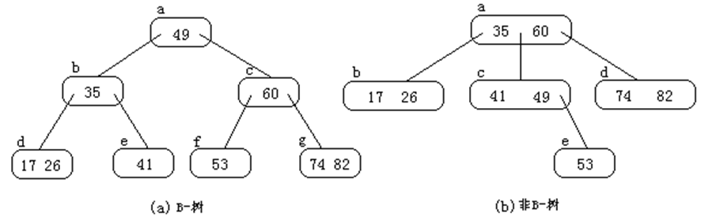
图8-23 B-树和非B-树

Slide 95
一棵4阶B树

Slide 96
B-树的查找性能分析
B-树的查找过程是一个在结点内查找和按某一条路径向下一层查找交替进行的过程。如果提高B-树的阶数m，可以减少树的高度，从而减少读入结点的次数，因而可减少读磁盘的次数。事实上，m受到内存可使用空间的限制。当m很大超出内存工作区容量时，结点不能一次读入到内存，增加了读盘次数，也增加了结点内查找的难度。
Notes:
举例说明具体过程

Slide 97
如何合理的m值，使得在B-树中查找关键字k时间总量最小?
这个时间由两部分组成：从磁盘中读人结点所用时间；在结点中查找关键字为k的数据元素所用时间。因此，B-树的查找时间与B-树的阶数m和B-树的高度h直接有关，必须加以权衡。
Notes:
举例说明具体过程

Slide 98
8.6.3 B-树的插入
在一棵m阶B-树中，每个非失败结点的关键字个数都在（⎡m/2⎤-1）∼（m-1）之间。如果在关键字插入后结点中的关键字个数未超出上述范围的上界m-1，则可以直接插人；否则结点需要“分裂”。
Notes:
举例说明具体过程

Slide 99
“分裂”原则：
设结点p中已经有m-1个关键字，当再插入一个关键字后结点中的状态为：(m,P₀,K₁,P₁,K₂,P₂,……,K_{m},P_{m})其中 K_{i}<K_{i+1}, 1 ≤ i < m, 则把结点p分裂成两个结点p和p'：
结点p：
结点p'：
(⎡m/2⎤-1,P₀,K₁,P₁,……,K_{⎡m/2⎤ -1},P_{⎡m/2⎤ -1})；
(m-⎡m/2⎤,P_{⎡m/2⎤},K_{⎡m/2⎤+1},P_{⎡m/2⎤+1},……,K_{m},P_{m})。
位于中间的关键字K_{⎡m/2⎤} 与指向新结点p'的指针形成一个二元组(K_{⎡m/2⎤},p')，并插入到这两个结点的双亲结点中去。
Notes:
举例说明具体过程

Slide 100
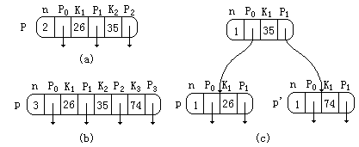
图8-24 结点分裂的示例
Notes:
举例说明具体过程

Slide 101




{35、26、74、60、49、17、41、53}
图8-25 3阶B-树的建立示例
Notes:
举例说明具体过程

Slide 102


{35、26、74、60、49、17、41、53}
图8-25 3阶B-树的建立示例
Notes:
举例说明具体过程

Slide 103

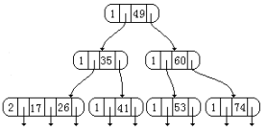
35
26
74
60
49
17
41
53
图8-25 3阶B-树的建立示例
Notes:
举例说明具体过程

Slide 104
8.6.4 B-树的删除
在B-树上删除一个关键字，首先需要找到这个关键字所在的结点，从中删去这个关键字。若该结点不是叶结点，且被删关键字为K_{i}（1≤i≤n），则在删去该关键字之后，可以用该结点的P_{i}所指子树中的最小关键字k（P_{i-1}所指子树中的最大关键字k）来代替被删关键字K_{i}，然后在k所在的叶结点中删除k。现在的问题是如何在叶结点中删除关键字。
Notes:
举例说明具体过程

Slide 105
叶结点中删除关键字的四种情况：
被删关键字所在叶结点同时又是根结点且删除前该结点中关键字个数n≥2。
被删关键字所在叶结点不是根结点且删除前该结点中关键字个数n≥⎡m／2⎤。
被删关键字所在叶结点删除前关键字个数n=⎡m/2⎤-1，与该结点相邻的左(或右)兄弟结点的关键字个数n≥⎡m/2⎤。
被删关键字所在叶结点p删除前关键字个数n=⎡m/2⎤-1，与该结点相邻的左、右兄弟结点中的关键字个数也都为⎡m/2⎤-1。
Notes:
举例说明具体过程

Slide 106
叶结点中删除关键字的前两种情况：
被删关键字所在叶结点同时又是根结点且删除前该结点中关键字个数n≥2。
被删关键字所在叶结点不是根结点且删除前该结点中关键字个数n≥⎡m／2⎤。
直接删去该关键字并将修改后的结点写回磁盘，删除结束。
Notes:
举例说明具体过程

Slide 107
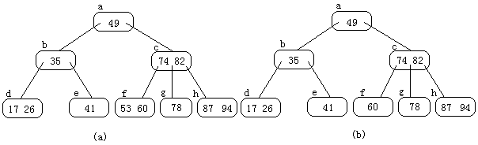
叶结点中删除关键字的前两种情况：
图8-26 在叶结点中直接删除关键字53的示例
Notes:
举例说明具体过程

Slide 108
叶结点中删除关键字的情况3：
被删关键字所在叶结点删除前关键字个数n＝⎡m/2⎤-1，若这时与该结点相邻的左(或右)兄弟结点的关键字个数n≥⎡m/2⎤，则可按以下步骤调整该结点、左(或右)兄弟结点以及其双亲结点，以达到新的平衡。
1）将其双亲结点中大于(或小于)该被删关键字的所有关键字最小（或最大）的一个关键字K_{i}下移到被删关键字所在结点中；
2）将左（或右）兄弟结点中的最大（或最小）关键字上移到双亲结点的k_{i}位置；
3）将左（或右）兄弟结点中的最右(或最左)子树指针删除，并将结点中的关键字个数减1。
Notes:
举例说明具体过程

Slide 109
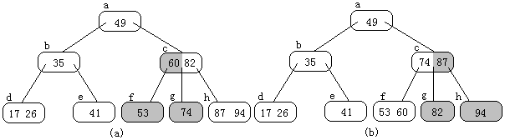
叶结点中删除关键字的情况3：
图8-27 删除78后从双亲和左（右）兄弟中调整
Notes:
举例说明具体过程

Slide 110
叶结点中删除关键字的情况4：
被删关键字所在叶结点p删除前关键字个数n＝⎡m/2⎤-1，若与p相邻的左、右兄弟结点中的关键字个数也都为⎡m/2⎤-1，则须合并结点。
1）将双亲结点中大于(或小于)被删关键字的所有关键字中最小（或最大）的一个关键字K_{i}下移到p结点中，将p和其左（或右）兄弟结点合并；
2）修改p结点和其双亲结点关键字个数。
3）合并过程中，双亲结点中的关键字个数减1。若p的双亲结点是根结点且关键字个数减到0，则删去该结点，合并后保留的p结点成为新的根结点；若双亲结点f不是根结点，且关键字个数减到⎡m/2⎤-2，则结点f又要与f的兄弟结点合并。重复上面的合并步骤，最坏情况下这种结点合并处理要自下向上直到根结点。
Notes:
举例说明具体过程

Slide 111
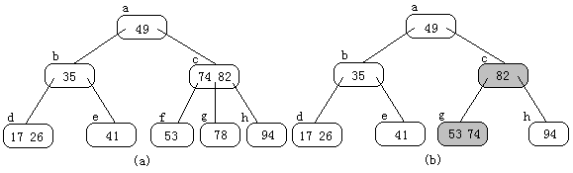
叶结点中删除关键字的情况4：
图8-28 删除关键字78后进行结点合并的示例
Notes:
举例说明具体过程

Slide 112
8.6.5 B+树
B+树可以看作是B-树的一种变形，在实现文件索引结构方面比B-树使用得更普遍。一棵m阶B+树可以定义如下：
（1）树中每个非叶结点最多有m棵子树；
（2）根结点至少有2棵子树。除根结点外，其它的非叶结点至少有⎡m/2⎤棵子树；有n棵子树的非叶结点中含有n个关键字，且按由小到大的顺序排列。
（3）所有的叶结点都处于同一层次上，包含了全部关键字及指向相应数据元素的指针，且叶结点本身按关键字从小到大顺序链接；
（4）所有的非叶结点可以看成是索引部分，结点中关键字K_{i}与指向子树的指针P_{i}构成一个索引项（K_{i}、P_{i}）。其中K_{i}是P_{i}所指向的子树中最大（或最小）的关键字。
Notes:
举例说明具体过程

Slide 113
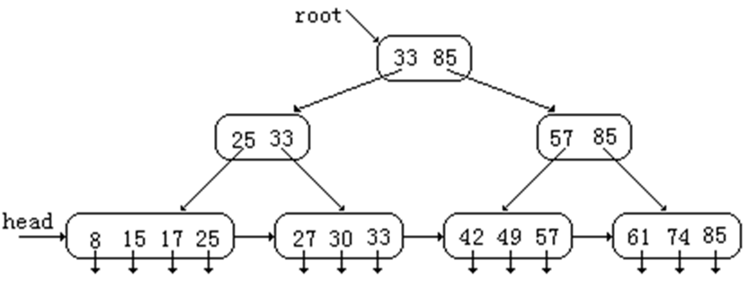
图8-30 一棵4阶B+树的示例
Notes:
举例说明具体过程

Slide 114
B+树的查找
通常在B+树中有两个头指针：一个指向B+树的根结点，一个指向关键字最小的叶结点。因此，可以对B+树进行两种查找操作：一种是对叶结点之间的链表进行顺序查找，另一种是从根结点开始，进行自顶向下，直至叶结点的随机查找。
在B+树上进行随机查找、插入和删除的过程基本上与B-树类似。只是在查找过程中，如果非叶结点中的某个关键字等于给定值，查找并不停止，而是继续沿相应指针向下，一直查到叶结点上的这个关键字，然后才能根据相应的地址指针找到数据元素。因此，在B+树中，不论查找成功与否，每次查找都是走了一条从根到叶结点的路径。
Notes:
举例说明具体过程

Slide 115
B+树的插人
B+树的插人仅在叶结点上进行。每插入一个关键字后都要判断结点中的子树棵数是否超出范围。当插人后结点中的子树棵数n>m时，需要将叶结点分裂为两个结点，它们所包含的关键字个数分别为⎡(m+1)/2⎤和⎣(m+1)/2⎦。并且它们的双亲结点中应同时包含这两个结点的最大关键字和指向这两个结点指针。当根结点分裂时，因为它没有双亲结点，就必须创建新的双亲结点，作为树的新根。这样树的高度就增加一层了。B+树的建立可以从空树开始，通过不断插入关键字完成。
Notes:
举例说明具体过程

Slide 116
B+树的删除
B+树的删除也仅在叶结点中进行。若在叶结点中删除一个关键字后，其关键字的个数仍然不少于⎡m/2⎤，这属于简单删除，其上层索引可以不改变。如果在叶结点中删除一个关键字后，其关键字的个数小于结点关键字的个数的下限⎡m/2⎤，则必须做结点的调整或合并工作。
Notes:
举例说明具体过程

Slide 117
8.7.1 散列表的基本概念
散列法查找又称哈希法、杂凑法或关键字地址计算法等，相应的表称为哈希表。 这种方法的基本思想是：首先在元素的关键字k和元素的存储位置p之间建立一个对应关系H，使得p=H(k)，H称为散列函数。创建哈希表时，把关键字为k的元素直接存入地址为H(k)的单元；以后当查找关键字为k的元素时，再利用哈希函数计算出该元素的存储位置p=H(k)，从而达到按关键字直接存取元素的目的。
Notes:
举例说明具体过程

Slide 118
当关键字集合很大时，关键字值不同的元素可能会映象到哈希表的同一地址上，即 k₁≠k₂，但 H(k₁)=H(k₂)，这种现象称为冲突，此时称k₁和k₂为同义词。实际上，冲突是不可避免的， 只能通过改进哈希函数的性能来减少冲突。
散列法主要包括以下两方面的内容：
(1) 如何构造散列函数；
(2) 如何处理冲突。

Slide 119
散列表
例如，有一组数据元素，其关键字分别是59、26、81，我们采用的散列函数是hash(k)＝k%11。其中，“%”是除法取余操作，则有：hash(59)=hash(26)=hash(81)=4。
对于散列方法，需要讨论以下两个问题：
（1）对于给定的一个关键字集合，选择一个计算简单且地址分布比较均匀的散列函数，避免或尽量减少冲突；
（2）制订解决冲突的方案。

Slide 120
散列函数
在构造散列函数时有几点需要加以注意：
其一、散列函数的定义域必须包括需要存储的全部数据元素的关键字，而如果散列表允许有m个地址时，其值域必须在0到m-1之间；
其二、散列函数计算出来的地址应能均匀分布在整个地址空间中，若key是从关键字集合中随机抽取的一个关键字，散列函数应能以同等概率取0到m-1中的每一个值；
其三、散列函数应是简单的，能在较短的时间内计算出结果。下面我们介绍几个散列函数。

Slide 121
散列函数
1．直接定址法
此类函数取关键字的某个线性函数值作为散列地址：
Hash(key) = a*key+c （其中a、c是整常数）
这类散列函数是一对一的映射，一般不会产生冲突，但是，它要求散列地址空间的大小与关键字集合的大小相同，这种要求是很苛刻的。特别是当关键字集合很大而且又不连续时，这种方法就不太适宜。

Slide 122
散列函数
2．数字分析法
设数据表的长度为n，数据元素的关键字是一个d位数，关键字上每一位可能有r种不同的符号。这r种不同的符号在各位上出现的概率不一定相同，可能在某些位上分布均匀，出现的机会均等；在某些位上分布不均匀，只有某几种符号经常出现。数字分析法就是根据散列表的大小，在关键字中选取某些分布均匀的若干位作为散列地址。

Slide 123
散列函数
计算各位的符号分布均匀度的公式为：
其中，a_{k}^{i}表示在第k位上第i个符号出现的次数，n／r表示各个符号在所有关键字中均匀出现的期望值。计算出的λ_{k}值越小，表明在该位(第k位)上各种符号分布得越均匀。

Slide 124
散列函数
例如，有一组关键字：6732598、6723708、6716388、6727418、6729168、6726698、6731588、6711128。其各位(从左到右)的符号分布均匀度计算为：
第1位，仅6出现8次，
λ₁=(8—8／10)²十(0—8／10)²*9＝57.6
第2位，仅7出现8次，
λ₂=(8—8／10)²十(0—8／10)²*9＝57.6
第3位，1和3各出现2次，2出现4次，
λ₃=(2—8／10)²*2+(4—8／10)²*1+(0—8／10)²*7＝17.6

Slide 125
散列函数
第4位，1和6各出现2次，2、3、7、9各出现1次，
λ₄=(2—8／10)²*2+(1—8／10)²*4+(0—8／10)²*4＝15.6
第5位，1和5各出现2次，3、4、6、7各出现1次，
λ₅=(2—8／10)²*2+(1—8／10)²*4+(0—8／10)²*4＝15.6
第6位，8和9各出现2次，0、1、2、6各出现1次，
λ₆=(2—8／10)²*2+(1—8／10)²*4+(0—8／10)²*4＝15.6
第7位，仅8出现8次，
λ₇=(8—8／10)²十(0—8／10)²*9＝57.6

Slide 126
散列函数
3．除留余数法
设散列表地址空间大小为m，取一个不大于m，但最接近于或等于m的质数p，或者选取一个不含有小于20的质因数的合数作为除数，除留余数法的散列函数为：
Hash（key）=key % p （p≤m） 其中，“%”是整数除法取余运算，且p应避免取2的幂。

Slide 127
散列函数
例如：设散列表的大小m=25，取质数p=23，散列函数为：
Hash（key）=key % 23。 则对于关键字为key＝7463，有Hash(7463)＝7463％23＝11。

Slide 128
散列函数
4．乘余取整法
使用此方法时，先让关键字key乘上一个常数a(0＜a＜1)，提取乘积的小数部分，然后再用整数n乘以这个值，对结果向下取整，把它作为散列地址。其散列函数为：
Hash（key）=⎣n*(a*key % 1)⎦
其中，a*key%1表示取a*key的小数部分。

Slide 129
散列函数
例如，设散列表的大小n=10000，取常数a=0.6180339，则对于关键字为key＝7463的数据元素，其散列地址为：
Hash（7463）=⎣10000*(0.6180339*7463%1)⎦
=731
此方法的优点是对n的选择不很关键。

Slide 130
处理溢出的闭散列方法
为了解决冲突问题，需要对散列表加以改造。设散列表有m个地址，将其看作是m个桶。其桶号与散列地址一一对应，第i(0≤i＜m )个桶的桶号即为第i个散列地址。每个桶可存放d个元素，这些数据元素的关键字应互为同义词。通常桶的大小d比较小，因此在桶内大多采用顺序查找。
处理溢出的一种常用的方法就是闭散列，也叫做开地址法。在这种方法中，所有的桶都直接放在散列表数组中，因此每个桶只存放一个数据元素(d=1)。

Slide 131
线性探测法
当需要查找或加入一个元素时，使用散列函数计算以确定元素的桶号：h＝Hash(Key)。
一旦发生冲突，则依次向后寻找“下一个”空桶H_{i}的公式为：
H_{i}＝(H_{i-1}+1)％m，i＝1，2，…，m-1
即用线性探测序列H₀+1，H₀+2，…，m-l，0，1，2，…，H₀-1在表中寻找下一个空桶的桶号。亦可写成：
H_{i}＝(H₀+i)％m，i＝1，2，…，m-1

Slide 132
线性探测法
设有一组数据元素，它们的关键字为Burke、Ekers、Broad、Blum、Attlee、Alton、Hecht、Ederly。采用的散列函数是：
hash(key)＝ord(x)—ord(‘A’)
其中，x是key的第一个字符，ord(x)是求字符x的内码（ASCII）的函数。这样就可以得到：
hash(Burke)=1、hash(Ekers)=4、
hash(Broad)=1、hash(Blum)=1、
hash(Attlee)=0、hash(Alton)=0、
hash(Hecht)=7、hash(Ederly)=4

Slide 133
线性探测法
又设散列表为A[31]，m＝31。
hash(Burke)=1、hash(Ekers)=4、
hash(Broad)=1、hash(Blum)=1、
hash(Attlee)=0、hash(Alton)=0、
hash(Hecht)=7、hash(Ederly)=4

Slide 134
设散列表为A[31]，m＝31
0 | 1 | 2 | 3 | 4 | 5 | 6 | 7 | … | 30
 |  |  |  |  |  |  |  | …
(1)
(1)
(2)
(3)
(1)
(6)
(3)
(1)
图8-31 线性探测法处理溢出
当需要查找或加入一个数据元素时，使用散列函数进行计算以确定数据元素的桶号：h＝Hash(Key)
Burke
Ekers
Broad
Blum
Attlee
Alton
Hecht
Ederly

Slide 135
一旦发生冲突，则依次向后寻找“下一个”空桶H_{i}的公式为：
H_{i}＝(H_{i-1}+1)％m，i＝1，2，…，m-1
即用线性探测序列H₀+1，H₀+2，…，m-l，0，1，2，…，H₀-1在表中寻找下一个空桶的桶号。即：
H_{i}＝(H₀+i)％m，i＝1，2，…，m-1
在使用线性探测法对图8-31所示的例子进行查找时，在等概率前提下，查找成功的平均查找长度为：
ASL_{succ}＝(1+l+2+3+1+6+3+1)/8＝18/8
Notes:
举例说明具体过程

Slide 136
查找不成功的平均查找长度为：
ASL_{unsucc}＝(9+8+7+6+5+4+3+2+18)/26＝62/26
特别要注意的是，在闭散列的情形下不能随便物理地删除表中已有的数据元素。因为若删除数据元素会影响其它数据元素的查找。所以当删除一个数据元素时，只能给它做一个删除标记，进行逻辑删除。
线性探测方法容易产生“堆积(clusters)”的问题，即数据元素集中占据了数据表的某一区域，使得为寻找某一数据元素需要的查找时间增加。
Notes:
9+8+7+6+5+4+3+2+18中
9：对应查找以字母A开头的关键字不成功的查找长度
8：对应查找以字母B开头的关键字不成功的查找长度
…
2：对应查找以字母H开头的关键字不成功的查找长度
1*18： 对应查找IJKLMNOPQRSTUVWXYZ的查找长度。

Slide 137
闭散列方法的注意事项
须要注意的是，在闭散列的情形下不能随便物理地删除表中已有的数据元素。因为若删除数据元素会影响其它数据元素的查找。
当删除一个数据元素时，只能给它做一个删除标记，进行逻辑删除。
这样做的副作用是：在执行多次删除后，表面上看起来散列表很满，实际上有许多位置没有利用。
因此，当散列表经常变动时，最好不用闭散列方法处理溢出，可改用开散列方法来处理溢出。

Slide 138
二次探测法
使用二次探测法，当发生冲突时，在散列表中寻找“下一个”空桶的公式为：
H_{i}＝(H₀+d_{i})％m，d_{i}＝1²，-1²，2²，-2²，…
（i＝1，2，…，(m-1)／2） 式中的H₀＝hash（key）是通过某一个散列函数hash（）对数据元素的关键字key进行计算得到的桶号，它是一个非负整数。m是表的大小。

Slide 139
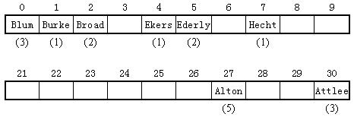
二次探测法
ASL_{succ}＝(3+l+2+1+2+1+5+3)/8＝18/8
ASL_{unsucc}＝(6+5+2+3+2+2+2+3+20)/26＝40/26
A:6 B:5 C:2 D:1 E:3 F:2 G:1 H:2 ……:1
Notes:
说明具体过程
6+5+2+3+2+2+3+18中：
6是查找以A开头的数据不成功的查找长度
查找时按照二次探测法来计算比较次数。
5是查找以B开头的数据不成功的查找长度
2是查找以C开头的数据不成功的查找长度
3是查找以E开头的数据不成功的查找长度
2是查找以F开头的数据不成功的查找长度
2是查找以H开头的数据不成功的查找长度
20应该写为1*20，表示是查找以其它字母A开头的数据不成功的查找长度
可以证明，当表的长度为质数且表的装载因子不超过0.5时，新的数据元素一定能够插入到散列表中，而且任何一个位置不会被探测两次。

Slide 140
双散列法
使用双散列方法处理冲突时，需要两个散列函数。第一个散列函数hash()按数据元素的关键字key计算出数据元素存放的桶号H₀＝Hash(key)。一旦发生冲突，利用第二个散列函数ReHash()计算出数据元素到达“下一个”桶的位移量，它的取值与key的值有关，应小于地址空间的大小elemSize，且与elemSize互质。

Slide 141
双散列法
若设散列表的长度为m，则在散列表中寻找“下—个”桶的公式为:
H_{i}=（H₀+i*ReHash（key））% m i＝1，2，…，m-1
例如，有一组数据元素，其关键字序列为{22、41、53、46、30、13、1、67}，
散列表为A[11]；
选取的散列函数hash()为:
hash(key) =（3*key）% 11； 第二个散列函数ReHash()为:
ReHash(key)=7*key % 10 + 1

Slide 142

双散列法
H₀(22)=0；
H₀(41)=2；
H₀(53)=5；
H₀(46)=6；
H₀(30)=2，冲突，H₁=(2+1)=3；
H₀(13)=6，冲突，H₁=(6+2)=8；
H₀(01)=3，冲突，H₁=(3+8)%11=0，
再冲突，H₂=(3+16)%11=8，再冲突，H₃=(3+24)%11=5，
再冲突，H₄=(3+32)%11=2，再冲突，H₅=(3+40)%11=10；
H₀(67)=3，冲突，H₁=(3+10)%11=2，
再冲突，H₂=(3+20)%11=1。

Slide 143
双散列法
查找成功的平均查找长度：
ASL_{succ}＝(1+3+1+2+1+1+2+6)/8＝17/8

Slide 144
闭散列方法的实现
template <class ElemType, class KeyType>
class ClosedHashelem{
protected:
ElemType *ht;
int *tag;
int maxSize
int p;
int H(KeyType key) const;
int Collision(KeyType key, int i) const;

Slide 145
闭散列方法的实现
public:
ClosedHashelem(int size, int divisor);
~ClosedHashelem();
void Traverse(void (*Visit)(const ElemType &)) const;
int Search(const KeyType &key) const ;
Status Insert(const ElemType &e);
bool Delete(const KeyType &key);
ClosedHashelem(const ClosedHashelem<ElemType,
KeyType> &t);
ClosedHashelem<ElemType, KeyType> &operator=
(const ClosedHashelem<ElemType, KeyType> &t);
};

Slide 146
查找函数
template <class ElemType, class KeyType>
int ClosedHashelem<ElemType, KeyType>::Search(const KeyType &key) const {
int c=0; int i=H(key);
while (c < maxSize &&
((tag[i] == USE && ht[i] != key) || tag[i] == DELETE))
i=Collision(key, ++c);
if (c >= maxSize || tag[i] == EMPTY)
return -1; // 查找失败
else
return i; // 查找成功
}

Slide 147
插入函数
template <class ElemType, class KeyType>
Status ClosedHashelem<ElemType, KeyType>::Insert(const ElemType &e) {
int c=0, i=H(e), k=-1;
while (c < maxSize &&
((tag[i] == USE && ht[i] != e) || tag[i] == DELETE)) {
if (k == -1 && tag[i] == DELETE) k=i;
i=Collision(e, ++c);
}

Slide 148
插入函数
if (c >= maxSize && k == -1)
return OVER_FLOW; // 散列表已经放满
else if (tag[i] == USE && ht[i] == e)
return ENTRY_FOUND; // 散列表已经有要插入的元素
else {
if (k == -1)
// k为-1说明搜索到空位置，且前面没有删除元素
k=i;
ht[k]=e;
tag[k]=USE;
return SUCCESS;
}
}

Slide 149
删除函数
template <class ElemType, class KeyType>
bool ClosedHashelem<ElemType, KeyType>::Delete(const KeyType &key) {
int i=Search(key);
if (i == -1)
return false; // 查找失败, 说明元素不存在。
else {
tag[i]=DELETE; // 设置删除标记
return true; // 删除成功
}
}

Slide 150
处理溢出的开散列方法
在解决冲突的开散列方法中，首先按数据元素的关键字用某一个散列函数计算出数据元素的存放位置。通过散列函数计算出来的具有相同地址的数据元素归于同一子集合。每一个子集合也称为一个桶。通常各个桶中的数据元素通过一个单链表链接起来，亦称之为同义词子表，所有链表的表头结点组成一个向量。

Slide 151

处理溢出的开散列方法
hash(Burke)=1
hash(Ekers)=4
hash(Broad)=1
hash(Blum)=1
hash(Attlee)=0
hash(Alton)=0
hash(Hecht)=7
hash(Ederly)=4

Slide 152
散列表分析
散列表方法是一种直接计算数据元素存放地址的方法，它在关键字与存储位置之间直接建立了映象。当选择的散列函数能够得到均匀的地址分布时，在查找过程中可以无需多次探测，查找效率较高，但是由于很难避免冲突，这就增加了查找时间。
冲突的出现，与散列函数的选取(地址分布是否均匀)、处理溢出的方法(是否产生堆积)有关。

Slide 153

散列表分析

Slide 154
书 面 作 业
P307-310:
一 1-10
二 1-10
三 1-10
四 1,2,3,5,6

Slide 155
上 机 作 业
P310：
四 7，9，10，11

Slide 156
祝你成功！

